Slide 1
Citavi - Vom Zitat zur Publikation
schulung@ulb.uni-bonn.de

Slide 2
Überblick: wobei hilft Citavi?
Literatur sammeln
Inhaltliche Erschließung
Arbeits-planung
Wissens-organisation
Publikation

Slide 3
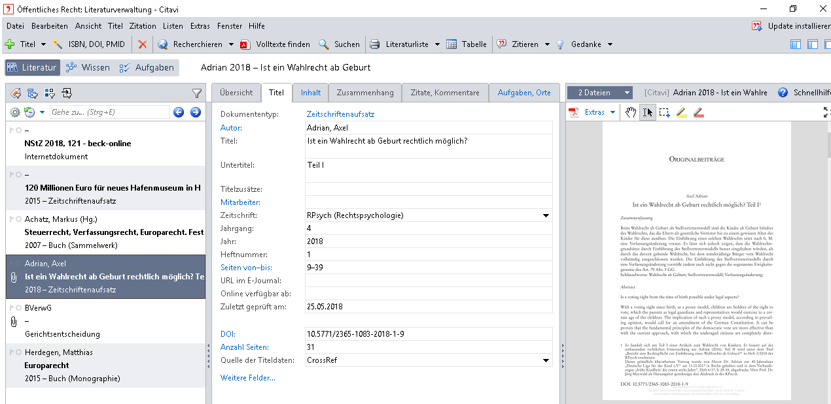
Aufbau Citavi
3 Programmteile
wechselndes Menü je Programmteil

Slide 4
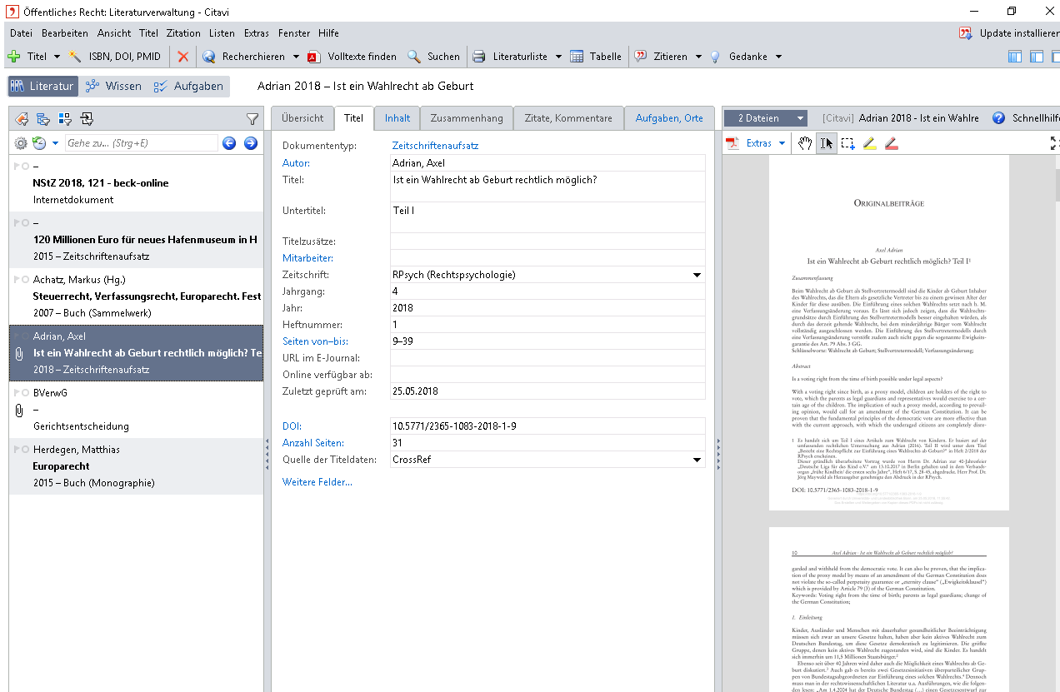
Aufbau Citavi
Hauptnavigation (Literatur)
Übersicht der Titel eines Projekts
Vorschau oder Schnellhilfe
Arbeitsbereich

Slide 5
Literatur(verwaltung): Literatur erfassen
Manuell
Feld für Feld
per ISBN-/DOI-Download
Recherche
Bibliotheken
Bibliographien
Import
Standardformate
Spezialfilter
… und dem Picker

Slide 6
Übung I Projekt anlegen und Bücher manuell erfassen
Legen Sie ein neues Projekt „Food Chemistry“ an.
Nehmen Sie folgende Literatur auf:
Matissek R, Baltes W: Lebensmittelchemie. Berlin : Springer Spektrum, 2016.
ISBN 978-3-6624-7112-8
Chemistry and applications of green tea. Ed. By Takehiko Yamamoto. Boca Raton : CRC Press, 1997.
ISBN 0849340063
Beachten Sie, dass es unterschiedliche Arten von Büchern gibt. Welchen Dokumenttyp haben Sie gewählt?

Slide 7
Übung II Aufsätze und ZiTate manuell erfassen
Nehmen Sie folgende Literatur auf:
Weenen, Hugo: Effects of Structure Breakdown on Creaminess in Semisolid Foods. In: Food Lipids. Fereidoon, Shahidi [ed.]. Washington DC, 2006, 119-132
Wang L., Yan T., Yang L., Zhang K., Jia J.: Monitoring the Consistency Quality and Antioxidant Activity of Da Hong Pao Teas by HPLC Fingerprinting. In: Journal of Chromatographic Science 2017, Vol. 55(5), p. 528–535
Ergänzen Sie bei Wang et al. (2017) folgendes Zitat: „Tea contains many components that may have antioxidant activities..“ S. 533.
Beachten Sie, dass es unterschiedliche Arten von Aufsätzen (Beiträgen) gibt. Welchen Dokumenttyp haben Sie gewählt?

Slide 8
Übung III Recherchieren
Fügen Sie im Citavi-Menü „Recherchieren“ folgende Datenbanken/Kataloge hinzu:
Web of Science
Universitäts- und Landesbibliothek Bonn
Suchen Sie in diesen zwei Datenbanken nach dem Thema „ enzymatic liquefaction“
Übernehmen Sie die gefundenen Titel in das Citavi-Projekt

Slide 9
Übung IV Import aus Datenbanken/Katalogen
Führen Sie im Rechercheportal bonnus (Homepage der ULB) eine Suche zum selben Thema wie in Übung III durch.
Wählen Sie einige Titel aus und exportieren diese nach Citavi
Zusatzaufgabe:
Wiederholen Sie die Übung mit der Datenbank PubMed (Homepage der ULB >> Datenbanken - DBIS)

Slide 10
Literatur(verwaltung): Citavi Picker im Überblick
Citavi
Firefox
Internet Explorer
Adobe Acrobat
MS Word / Openoffice
Bibliographische Daten übernehmen
Screenshots von Webseiten speichern
Texte aus digitalen Dokumenten z.B. als Zitat oder Abstract speichern
Dokumente als Titel aufnehmen

Slide 11
Zitationsstile
Erkundigen Sie sich nach dem Zitationsstil, der an Ihrem Fachbereich/Institut oder bei Ihrem Verlag/Ihrer Zeitschrift üblich ist.
Häufig verwendete Zitationsstile:
AAA Style Guide
APA
DIN 1502, Teil 2
Harvard
Vancouver

Slide 12
Zitationsstile
Kurzbelege im Text
Literaturlisten: Für jede Dokumentart notwendige Angaben und Formate.
(Smith, Churchill, Mason 2005) oder (Smith et al., 2005) oder (1)
Smith, J. B., Churchill, L., & Mason, L. (2005). Teaching And Testing Information Literacy Skills: Linworth Publishing. Smith, Jane B./Churchill, Lisa/Mason, Lucy: Teaching And Testing Information Literacy Skills 2005. (1) Smith, Jane Bandy ; Churchill, Lisa ; Mason, Lucy: Teaching And Testing Information Literacy Skills : Linworth Publishing, 2005.

Slide 13
Übung v: Word-addon
Rufen Sie Word auf.
Fügen Sie einige Literaturstellen und ein Zitat in das Word-Dokument ein.
Ändern Sie den Zitationsstil. Wechseln Sie zwischen den Stilen "Vancouver" und "DIN 1505 Teil 2 (kurz)". Beobachten Sie, was sich dabei an Ihrem Text verändert.
Bleiben Sie beim Zitierstil " DIN 1505 Teil 2 (kurz) ". Fügen Sie eine Zitation mit dem Präfix "vgl." ein. (mit Optionen einfügen)

Slide 14
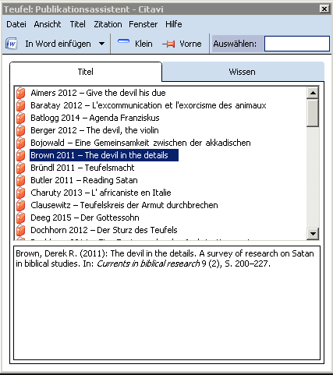
Nachtrag: Word-addon
Open Office und Libre Office
F7 zum öffnen des Publikationsassistenten.
Zitate sind in Klammern { } sichtbar.
Am Ende:
Zitationsstil wählen
Datei speichern und innerhalb von Citavi unter „Zitation -> Publikation formatieren“ umwandeln.

Slide 15
Information + support
www.ulb.uni-bonn.de/service/literaturverwaltung/
eCampus-Kurs: ULB-Literaturverwaltungsprogramme
schulung@ulb.uni-bonn.de
https://www.ulb.uni-bonn.de/service/schulungen-und-tutorials/sprechstunde

Slide 16
Vielen Dank für Ihre Aufmerksamkeit und
viel Erfolg bei Ihrer Arbeit!
schulung@ulb.uni-bonn.de

